Slide 1
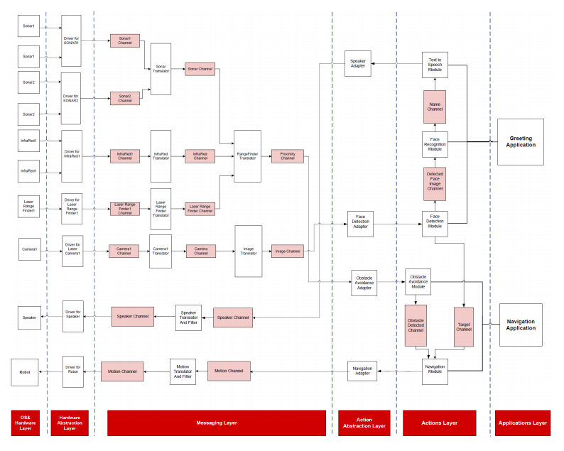
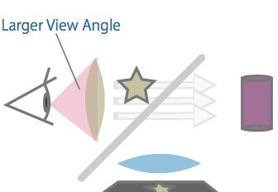
A plug and play middleware for sensory modules, actuation platforms and task descriptions in robotic manipulation platforms
Elkady, Ayssam, Jovin Joy, and Tarek Sobh. ASME 2011 International Design Engineering Technical Conferences and Computers and Information in Engineering Conference. American Society of Mechanical Engineers, 2011.
https://pdfs.semanticscholar.org/5c46/17f344a8eb81d09b3db3bbb85559b655128b.pdf
どんなもの？
議論はある？
RISCWireという多様なロボットのコンポーネントを統合して扱えるミドルウェアフレームワーク。 プラットフォームの構成のカスタマイズがしやすい仕様で、複雑さとか開発コストを減らし、再利用性とかを高めている。
Plug and playで、デバイスの追加とかが行いやすいのも特徴。
デモで行った顔認証について、実行中の処理に時間がかかったことについて少しだけ。 ボトルネックはどれだ、とか。
どうやって有効だと検証した？
先行研究と比べて何がすごい？
このフレームワークを使ったロボットを作ってデモをした。 顔認識して、相手の名前をTTSで読み上げて挨拶する。 (plug and playな部分はデモをしてないっぽい？できそうではあるけど)
全く煮たようなアプローチの研究があったわけではなさそう。 要素要素毎に関連研究はあるものの、それらを統合したフレームワークになっているところがすごいかも。
技術の手法や肝は？
次に読むべき論文は？
ミドルウェアは6つのレイヤーに分かれていて、それによってmessage passingとか、ハードウェアの制御とか、ソフトの実行をうまくやっている。 P2Pとpub/sub systemを使ってみたり。
Riscwire-componentsってのを使ってデバイス同士を接続し、このシステムを運用する。
サーベイ系?
2019/03/15

